Slide 1
FUNCION RACIONAL
Una función racional está definida como el cociente de polinomios en los cuales el denominador tiene un grado de por lo menos 1. En otras palabras, debe haber una variable en el denominador.
Ejemplos:
La forma general de una función racional es , donde p ( x ) y q ( x ) son polinomios y q ( x ) ≠ 0.

Slide 2
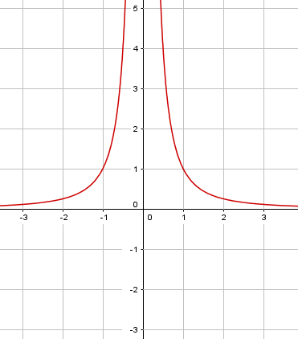
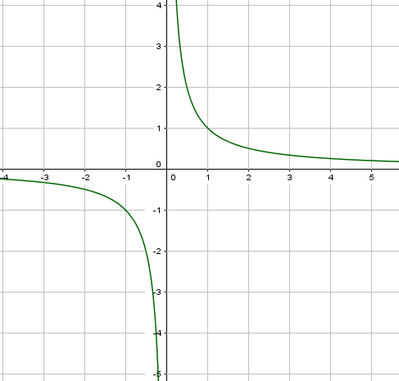

Slide 3
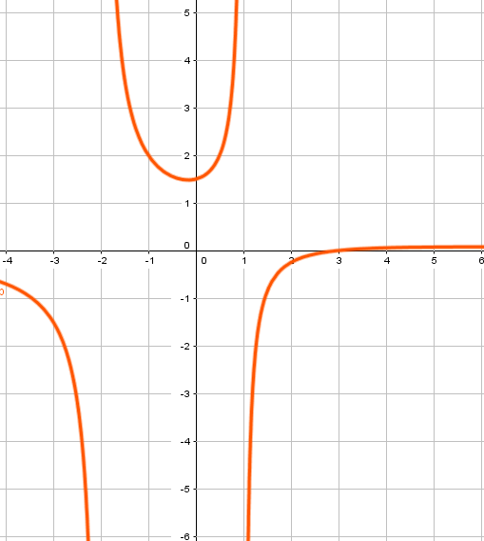
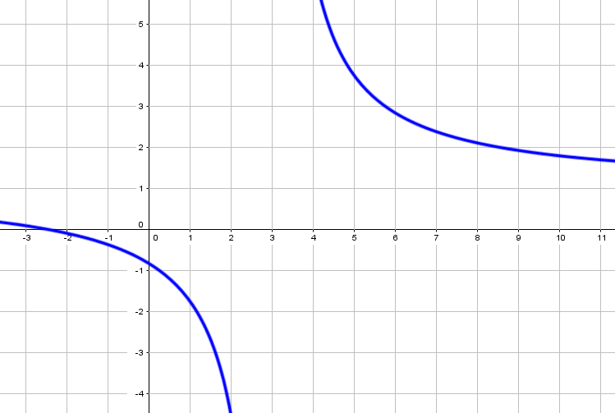

Slide 4
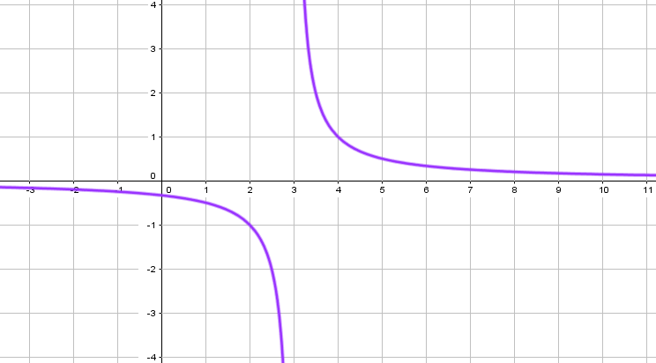

Slide 5
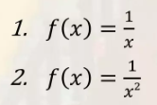

Slide 8
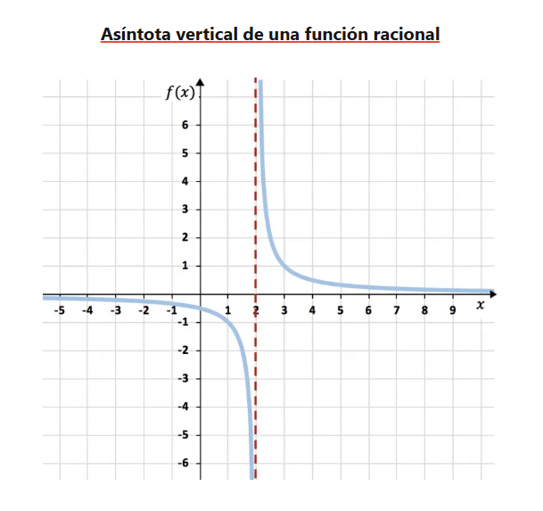

Slide 9
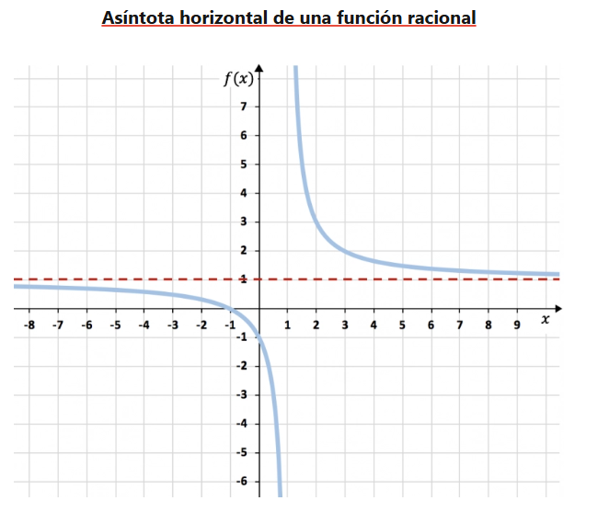
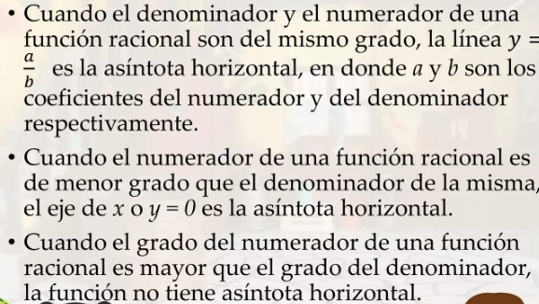

Slide 10
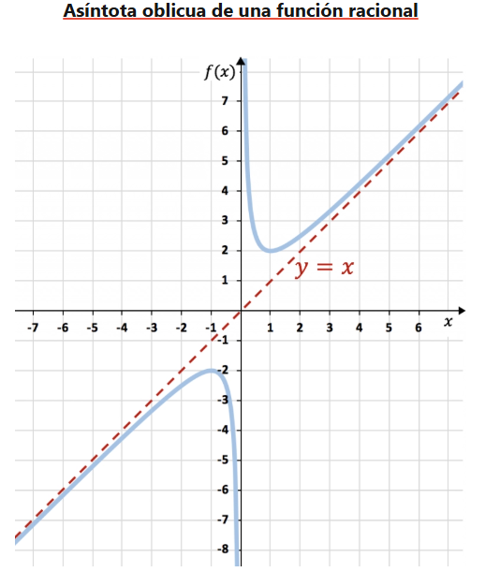

Slide 13
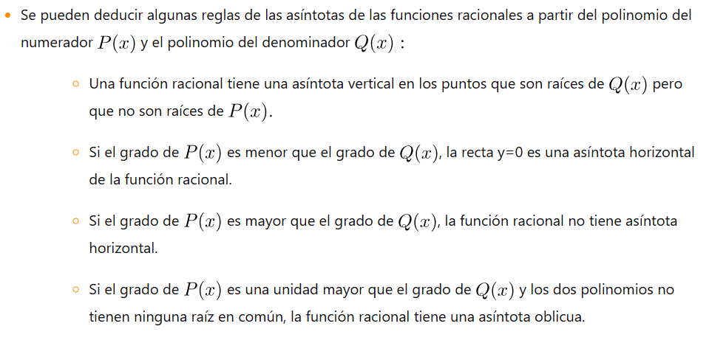

Slide 14
